Slide 1
Выполнил: воспитатель МБДОУ «ЦРР – детский сад № 36» Воронежская область, Город Воронеж Завалишина О.И.
Воронеж военный и современный

Slide 2
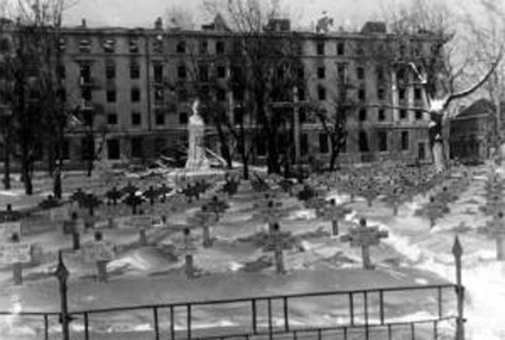
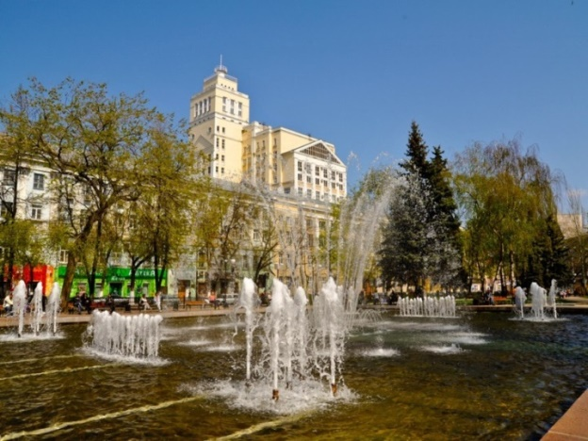
НЕМЕЦКИЕ ТАНКИ НА УЛИЦАХ ВОРОНЕЖА. 1942 Г. .
КОЛЬЦОВСКИЙ СКВЕР. ФЕВРАЛЬ 1943 Г. НЕМЕЦКОЕ КЛАДБИЩЕ

Slide 3
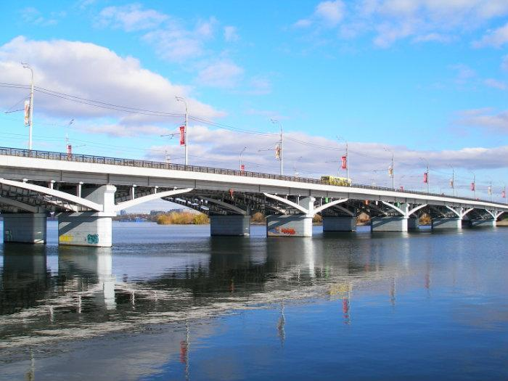
ВЗОРВАННЫЙ ЧЕРНАВСКИЙ МОСТ

Slide 4
БЕЗ КОММЕНТАРИЕВ…

Slide 5
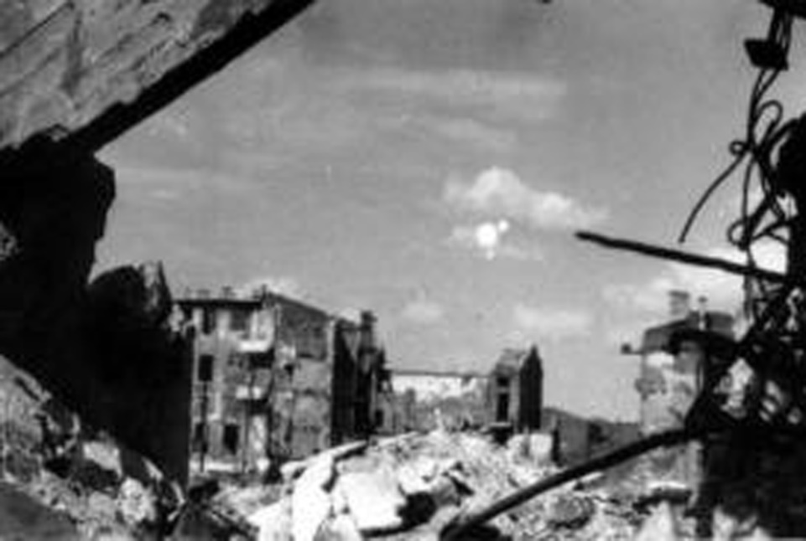
ВОРОНЕЖЦЫ НА ФРОНТЕ
РАЗРУШЕНИЯ В ГОРОДЕ

Slide 6
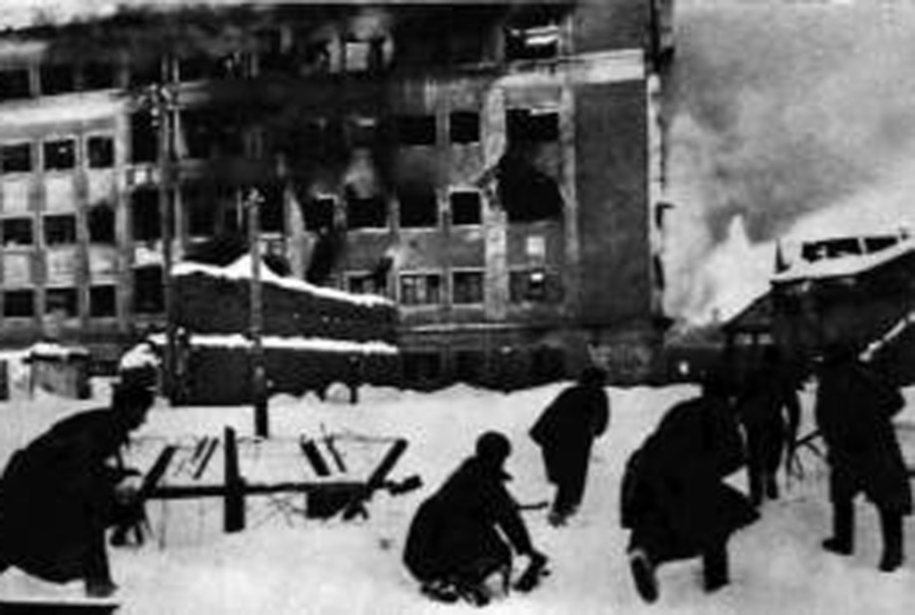
БОИ ЗА ВОРОНЕЖ
ОСВОБОЖДЕНИЕ ВОРОНЕЖА. ЯНВАРЬ 1943 Г.

Slide 7
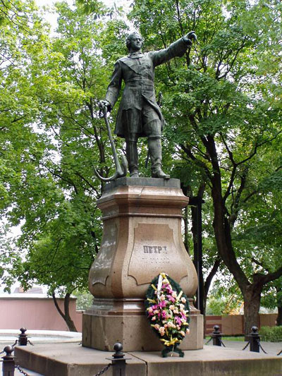
ВО ВРЕМЯ ОККУПАЦИИ ПАМЯТНИК ПЕТРУ Ι БЫЛ ДЕМОНТИРОВАН НАЦИСТАМИ И ОТПРАВЛЕН НА ПЕРЕПЛАВКУ. ВОССТАНОВЛЕН ПАМЯТНИК БЫЛ 10.01.1956 Г. НА СТАРОМ ПОСТАМЕНТЕ

Slide 8
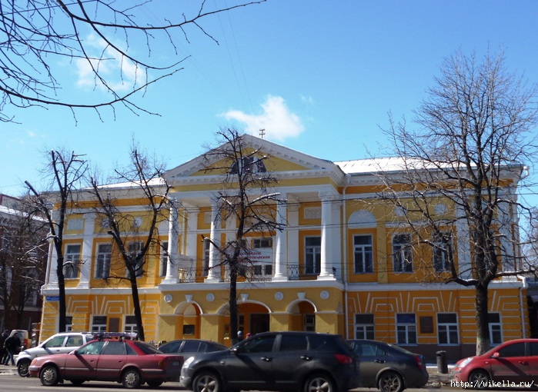
ОСОБНЯК Н.XΙX В., В РАЗНОЕ ВРЕМЯ ПРИНАДЛЕЖАВШИЙ ТУЛИНОВУ, ЧАСТНОЙ ЖЕНСКОЙ ГИМНАЗИИ. ВОССТАНОВЛЕН ПОСЛЕ ВОЙНЫ. СЕЙЧАС ЭТО ЦЕНТР НАУЧНО-ТЕХНИЧЕСКОЙ ИНФОРМАЦИИ НА ПРЕСЕЧЕНИИ УЛИЦЫ КОМИССАРЖЕВСКОЙ И ПРОСПЕКТА РЕВОЛЮЦИИ

Slide 9
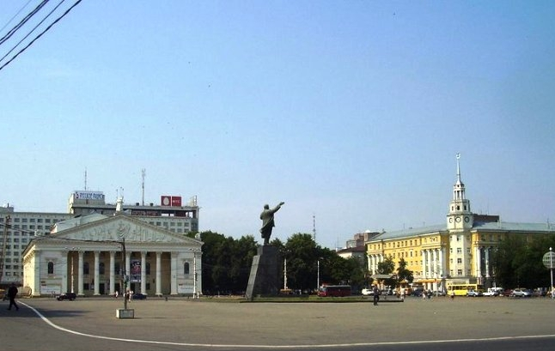
ОСВОБОЖДЁННЫЙ ВОРОНЕЖ. ПЛОЩАДЬ ЛЕНИНА.

Slide 10
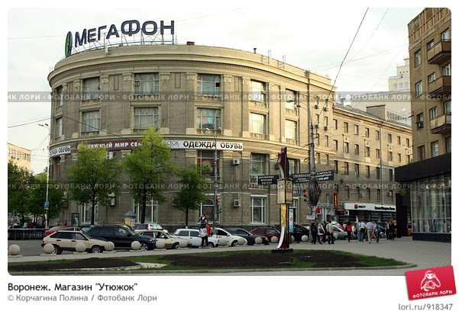
ВИД ИЗ РАЗРУШЕННОГО «УТЮЖКА» (МАГАЗИН) НА ЧАСТИЧНО ВОССТАНОВЛЕННЫЙ ЦЕНТР ГОРОДА.

Slide 11
Погибшим и живым Погибшим и живым Погибшим – Быть бессменно на посту, Им жить в названьях улиц и в былинах. Их подвигов святую красоту Отобразят художники в картинах. Живым – Героев чтить, не забывать, Их имена хранить в бессмертных списках, Об их отваге всем напоминать И класть цветы к подножьям обелисков!

Slide 12
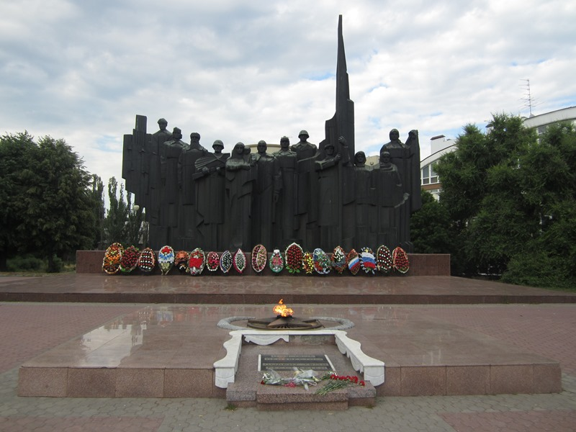
Немцы утверждали, что наш город и за 100 лет не восстановишь. Но Воронеж выстоял, выжил и пришёл в себя гораздо раньше. В 2008 году Воронежу присвоено звание Город – воинской славы!

